Slide 1

分享人：云客
2020-10-25

Slide 2

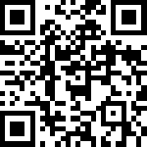
自我介绍
云客
四川人、开发者、Drupal学者
签名：【云游天下，做客四方】
《云客Drupal源码分析》系列技术资料的作者
个人网站: www.indrupal.com
更多：

Slide 3
《探索开发人员如何过好这一生》
本PPT大量内容属于口述，展示内容只是辅助

Slide 4
在中国
大多数开发人员的生活是什么样的呢？

Slide 5
程序员是吃青春饭的
长期以来，这句话在这个圈子里面流传，影响了大批人
为什么会有这样的论调？是这样的吗？

Slide 6



回到原点 去到将来

Slide 7
回到原点
自省价值观：
明白自己到底想要什么？
自己的人生有使命吗？
什么是有意义的事情？

Slide 8
看看我们所生活在的宇宙
浩瀚
什么是好的价值观？

Slide 9
人生很短，可惜每个人只有一次
你认为世界上最浪漫最美好的事情是什么？

Slide 10
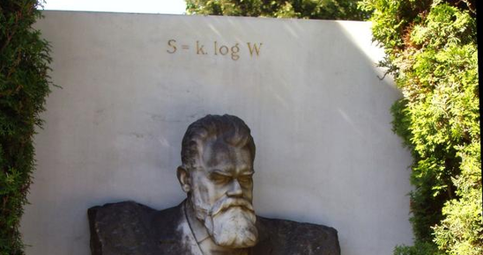

Slide 11


人生路径不同，因此人与人不同，无法比较
自强：与自己比，好强：与他人比
自强比好强更有意义

Slide 12
去到未来

Slide 13
与未来的自己对话
让他给你答案

Slide 14
未来不可避免的趋势
浅谈人工智能

Slide 15

岩石乃运行缓慢之生命

Slide 16
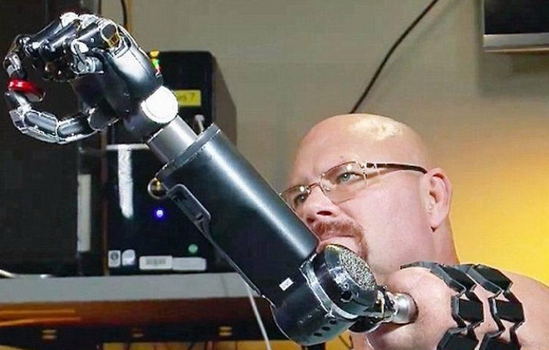
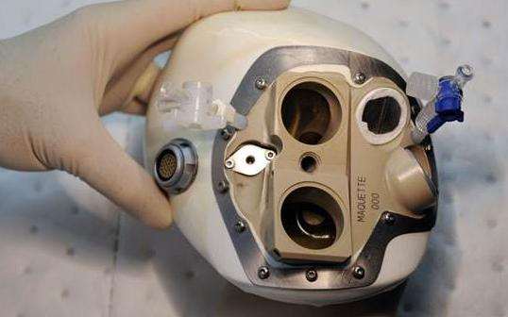
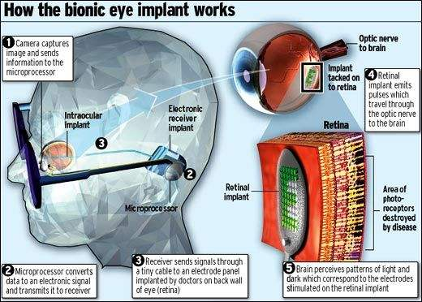
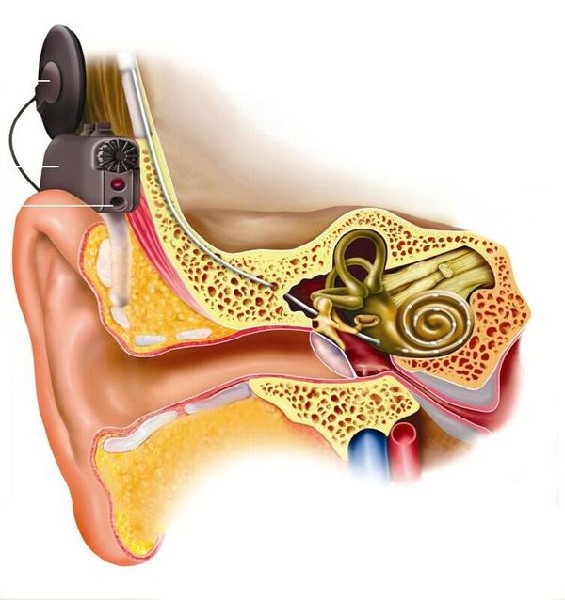
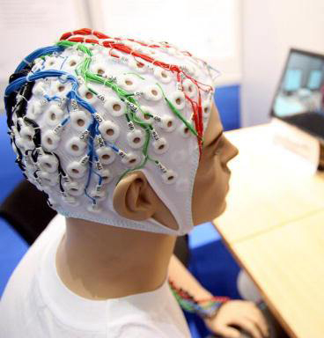
我们人到底是什么？

Slide 17
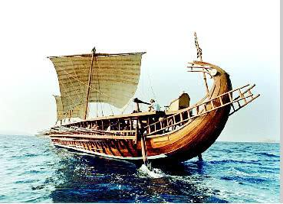
思想实验：特修斯之船
描述：
一艘名为特修斯号的船，可以在海上航行几百年，归功于不间断的维修和替换部件。只要一块木板腐烂了，它就会被替换掉，以此类推，直到所有的功能部件都不是最开始的那些了。
问题：
最终产生的这艘船是否还是原来的那艘特修斯号船，还是一艘完全不同的船？如果不是原来的船，那么在什么时候它不再是原来的船了？
补充：
如果沿途将换下的部件收集起来，用它们再造一艘？谁是特修斯号

Slide 18
智能如何产生？
从受精卵到成年人，智能形成于哪一刻？智能是什么？

Slide 19
人类与机器本是同类，所不同的是一个基于碳，一个基于硅， ，本质相同表现形式不同而已

Slide 20
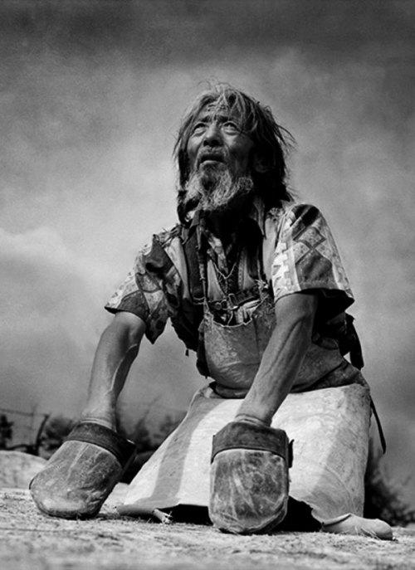
悟
不会被这个世界抹去的只有你的价值存留，文明在，你在，你是文明的细胞，其他都会烟消
金钱是实现目标的工具，而不是目标，是追求卓越的副产品

Slide 21
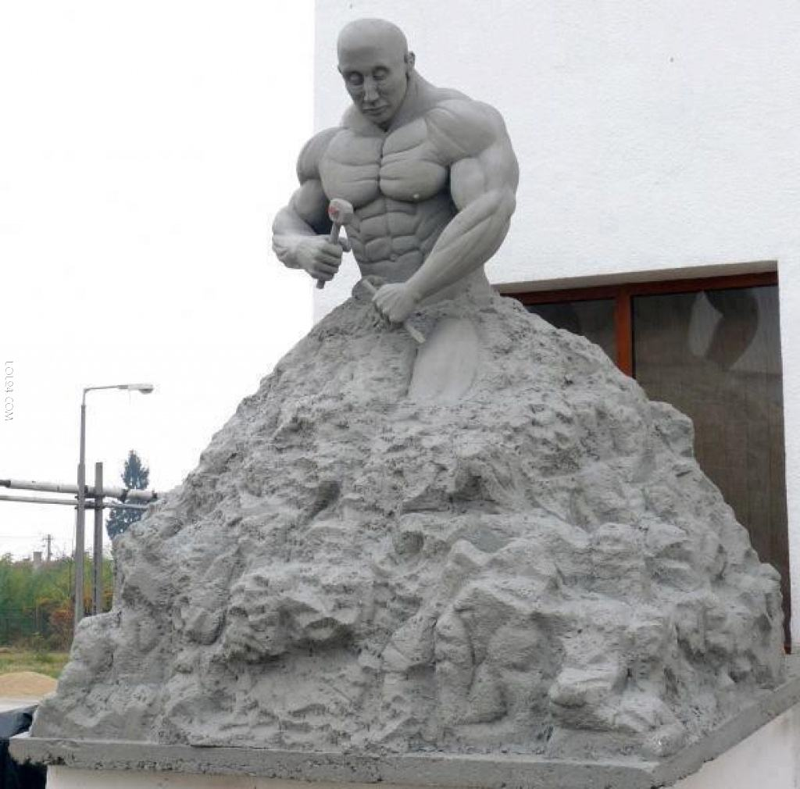
我想对你说
如果你觉得程序员是吃青春饭的，说明你有一颗恐惧和懒惰的心，不必恐惧，未来是一个什么样的社会:穷人不再吃苦，只有富人在吃苦，吃苦不再和物质有关，而是和精神有关
希望社区的出现，让你更加的喜欢你自己，充分激发自己，最后再回馈社区，让其他人如是
悦己，是给自己最好的礼物与最大的敬意。

Slide 22

浅谈价值观后，我们来点实际的
谈打工：
你的工资是由什么决定的？

Slide 23
核心因素
不取决于你为公司创造的价值，而取决于有没有能力类似的人愿意接受更低待遇。

Slide 24
谈创业：
1+3原则：趋势+资源、能力、兴趣

Slide 25
开启双事业发展，两条腿更稳更快
社区成员案例：
晴空：翻译业务
分头诗人:摄影圈相关
云客：健康减脂行业
瑞基：外贸

Slide 26
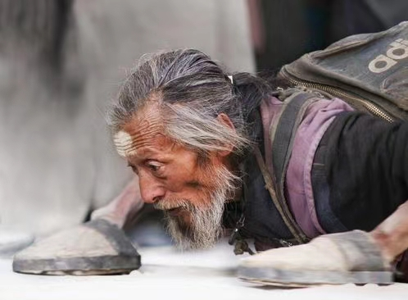
祝大家能找到自己的生活、工作方式
过一个满意的人生

Slide 27

我的分享到此结束
谢谢大家
云客与你同在 2020年10月25日

